Slide 1
Туристический поход
«Ребята – туристята»
в рамках парциальной программы
«Дошкольники и туризм»
Инструктор по физической культуре,
Высшей квалификационной категории Ануфриева Л.В.
МАДОУ «Колосок», НСО, Новосибирский район,
П. Краснообск.
2020г

Slide 2
Цель: Прививать детям интерес к туристическим походам
Задачи: Помогать детям осваивать элементарные туристические и двигательные навыки и умения.
Развивать умения взаимодействовать друг с другом.
Продолжать учить детей действовать согласно правилам и инструкциям.

Slide 3
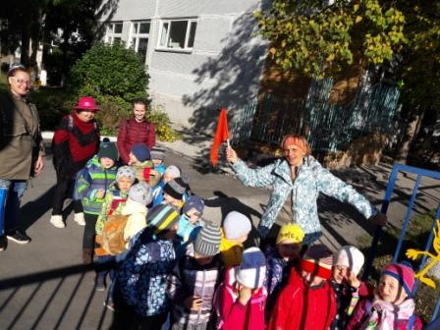
Кто куда, а мы в поход.
Много интересного нас ждёт.
До свиданья детский сад,
Жди назад своих ребят.

Slide 4
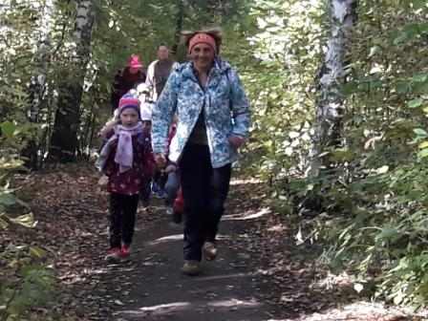
Здравствуй лес, здравствуй лес,
Полный сказок и чудес!

Slide 5
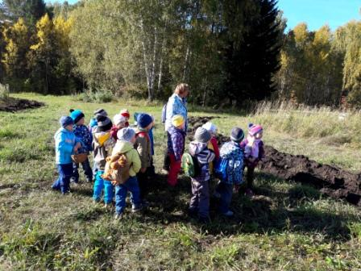
Если вы в поход идёте,
Не забудьте взять рюкзак.
Без него в любом походе,
Обойтись нельзя никак!

Slide 6
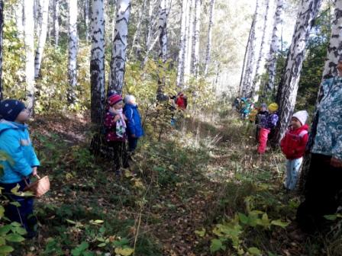
Свежим воздухом дышите,
По возможности всегда!
И в поход вы в лес ходите,
Он вам силы даст всегда!

Slide 7
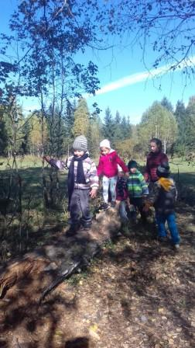
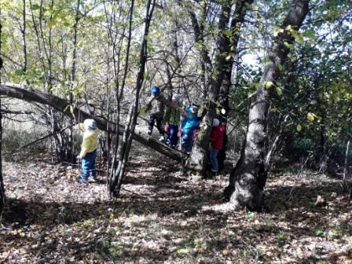
И без всякого сомненья
Есть хорошее решенье –
Спорт полезен и игра,
Занимайся, детвора!

Slide 8
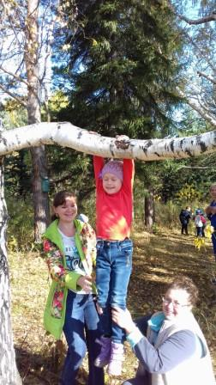
Я гимнастка!
Подтянулась 10 раз!
Подтянись попробуй ты,
И не бойся высоты!

Slide 9
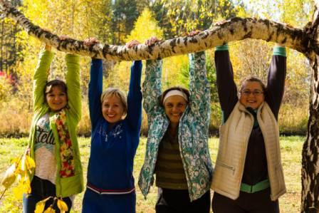
Мы подпрыгнули, уцепились.
Повисели, не свалились!

Slide 10
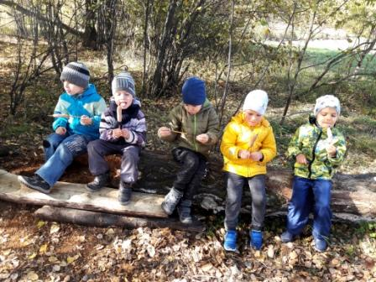
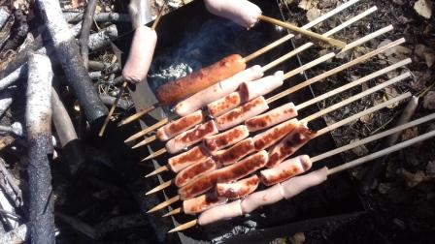
Мы дрова собрали,
Разожгли костёр.
Запах тех сосисок,
Помним до сих пор!

Slide 11
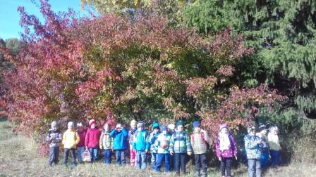
До свиданья, добрый лес!
Надарил ты нам чудес.
Наш туристический поход,
Нам здоровья принесёт!

